Slide 1

「기초창의공학설계」
TRIZ 40가지 발명원리
& SIT 5가지 사고도구
담당 교수 : 김재수 kjs@knu.ac.kr
Notes:
1
일자 : 7.13(목) 09:00-12:00 (3시간)
장소 : 산기협회관 대회의실 (서울 양재역 부근)
내용 : 과제의 기획과 선정 및 프로세스 사례
대상 : 연구기획관리실무자, R&D프로젝트관리 및 평가담당자
자료 : 7.5(수)까지 부탁드립니다.
--------------------
3일 공개 교육과정입니다.
7.12(수)-14(금)
7.12 이론교육 / R&D프로젝트관리 및 평가 / 배종태 교수
7.13 사례발표
7.14 사례발표
수고하세요

Slide 2
문제 해결
문제란 무엇입니까?
문제 해결은 진술에서 시작한다.
문제는 왜 생깁니까?
문제 핵심은 모순에 있다.
문제 해결이란 무엇입니까?
문제 해결에는 상상력이 필요하다.

Slide 3
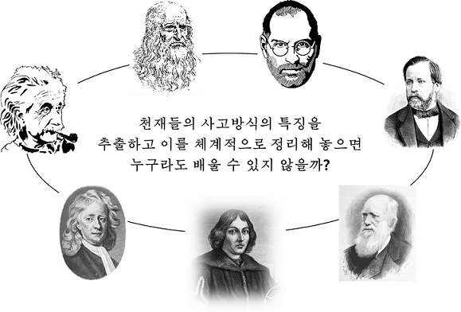
TRIZ란 무엇인가?
ТРИЗ = TRIZ [treez] (발명문제 해결 이론)
Теория (째오리아 - 이론)
Решения (레셰니아 - 해결)
Изобретательских (이조브레따쨀스키흐 - 발명)
Задач (자다취 - 문제)
Theory of Inventive Problem Solving

Slide 4
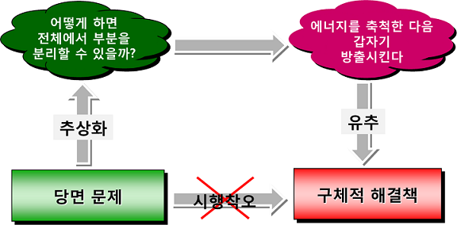
TRIZ의 탄생 : 모순
창의적이라고 인정될 수 있는 특허들의 공통점?
➔ 모순을 극복한다는 점

Slide 5
TRIZ의 기본 개념
“목표 지향적 문제 해결”
Ideal Final Result
모순(Contradiction)
이상성(Ideality)
➔ IFR(Ideal Final Result)
자원(Resource)
반복
모순
자원
(기술 시스템 진화법칙)
문제 모델 시스템
(상호작용)
도구 (Tool)
대상 (Object)

Slide 6


TRIZ의 기본 개념
Inventive Problem/창의적 문제/발명 문제
최소한 하나 이상의 (기술적) 모순을 가지고 있으며 아직 그 해결안이 알려져 있지 않은 문제
강력한 해결안이란 ?
모순을 해결한다.
이상성을 증가 시킨다.
문제 상황에서 쉽게 활용 가능한 저 비용의 자원을 사용한다.
이상성
이상 (To Be)
차이 = 문제
모순
현재 (As Is)
자원
TRIZ
주어진 문제의 가장 이상적인 결과를 얻어내는데 관건이 되는 모순을 찾아내고 이를 극복함으로써 혁신적 해결안을 얻을 수 있는 방법론 ➔ 근본 모순의 제거 !

Slide 7
TRIZ 의 기본 개념(1) - 모순
발명문제
모순 : 서로 양립, 공존할 수 없는 것들 사이의 대립
적어도 하나 이상의 모순(문제상황 발생의 원인)을 포함
해결안이 알려지지 않은 문제 ➔ 내포된 핵심모순을 찾아 제거
(상호작용 : 잇몸 손상)
도구(Tool) :
칫솔
대상(Object): 잇몸
모순
기술적 모순(Technical Contradiction)=“두 가지 특성의 상충 모순”
물리적 모순(Physical Contradiction)=“한 가지 특성의 상충 모순”

Slide 8
TRIZ 의 기본 개념(1) - 모순
기술적 모순 : 두 가지 특성의 상충 모순
상품이 튼튼해지면(좋은 점), 무게가 증가(나쁜 점)
통신의 대역폭이 넓어지면(좋은 점), 많은 전력이 필요(나쁜 점)
고객 맞춤형 서비스를 하면(좋은 점), 인력이 많아야 함(나쁜 점)
직원 교육훈련 시간 많아지면(좋은 점), 일할 시간 줄어짐(나쁜 점)
물리적 모순 : 한 가지 특성의 상충 모순
커피는 뜨거울수록 맛이 더 좋음
(그러나 화상을 당하지 않기 위해서는 찬 것이 좋음)
수염을 잘 깎기 위해서는 면도날이 날카로울수록 좋음
(그러나 상처를 입지 않으려면 적당히 날카로운 것이 좋음)
직원 교육훈련을 잘하기 위해서는 오랫동안 훈련해야 함
(그러나 오랜 교육 훈련은 누구나 싫어함)
소프트웨어가 많은 특성을 가지기 위해서는 복잡한 것이 좋음
(그러나 배우기 쉽기 위해서는 간단해야 함)

Slide 9
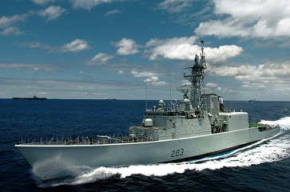
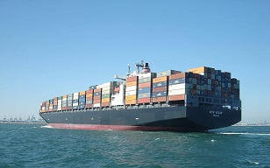
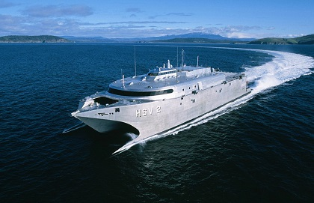
TRIZ 의 기본 개념(1) - 모순
기술적 모순의 예 : 고속정과 화물선
빠르게 가기 위해서는 물과 접촉면이 좁아야 한다.
안전하게 가기 위해서는 물과 접촉면이 넓어야 한다.
발명적 해결책
고속 쌍동선

Slide 10
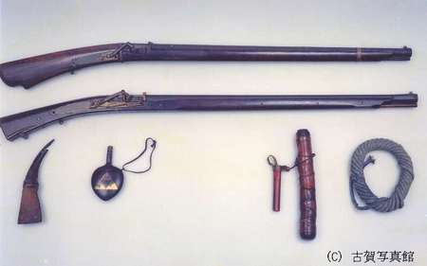
TRIZ 의 기본 개념(1) - 모순
기술적 모순 : 임진왜란 때 일본군이 사용한 화승총
발사 후 재장전시간을 줄이기 위해 총신의 길이가 짧아야 하지만,
사격의 정확도를 위해서는 총신의 길이가 길어야 하는 모순이 있다.
해결책 :
앞에서 장전하는 방식이 아닌 총알과 화약을 뒤에서 장전하는 것으로 모순을 극복!

Slide 11
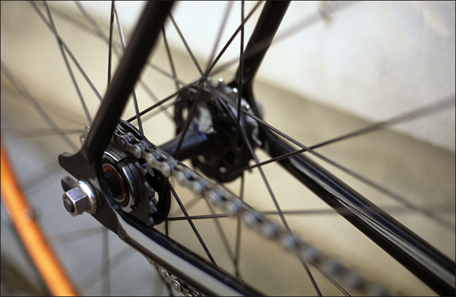
TRIZ 의 기본 개념(1) - 모순
기술적 모순 : 자전거의 체인
앞 톱니바퀴에서 뒤 톱니바퀴로 동력을 전달하기 위해 충분히 단단해야(rigid)
하지만 또 동시에 페달과 뒷바퀴 축 사이를 움직이기 위해 유연해야(flexible) 한다.
해결책 :
자전거 체인은 전체적으로 보면 유연(flexible)하지만,
부분적으로 보면 체인의 연결 단위 하나 하나는 충분히 단단하다(rigid).

Slide 12
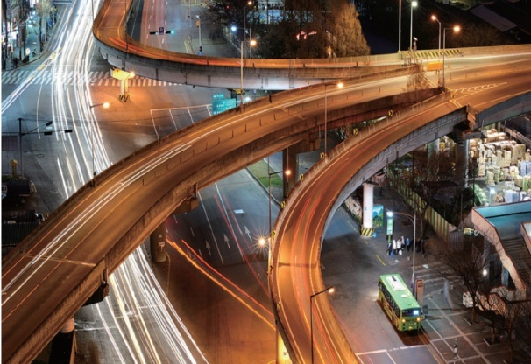
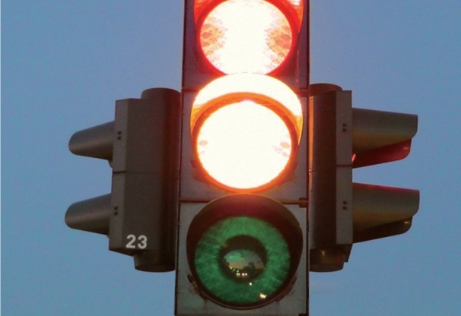
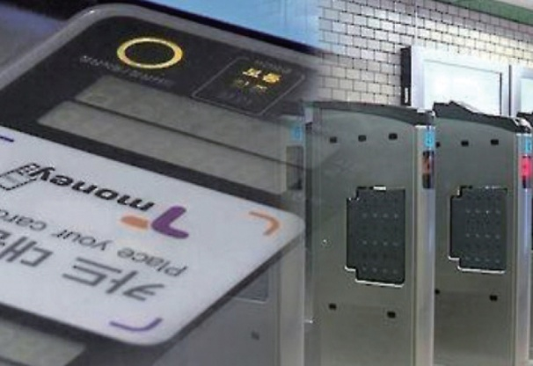
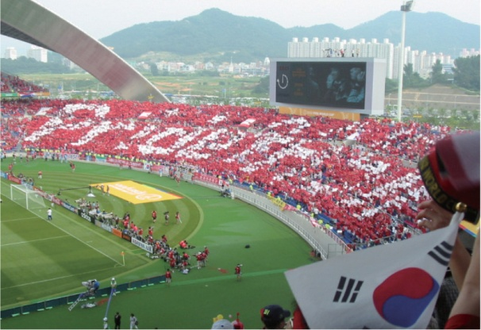
TRIZ 의 기본 개념(1) - 모순
물리적 모순의 해결 : 분리
분리의 4가지 원리
공간으로 분리
(예: 고가도로에서의 다중 교차)
시간으로 분리
(예: 교통시스템의 신호등)
조건으로 분리
(예: 지하철 카드인식시스템)
전체와 부분으로 분리
(예: 운동경기 응원 시 카드섹션)

Slide 13
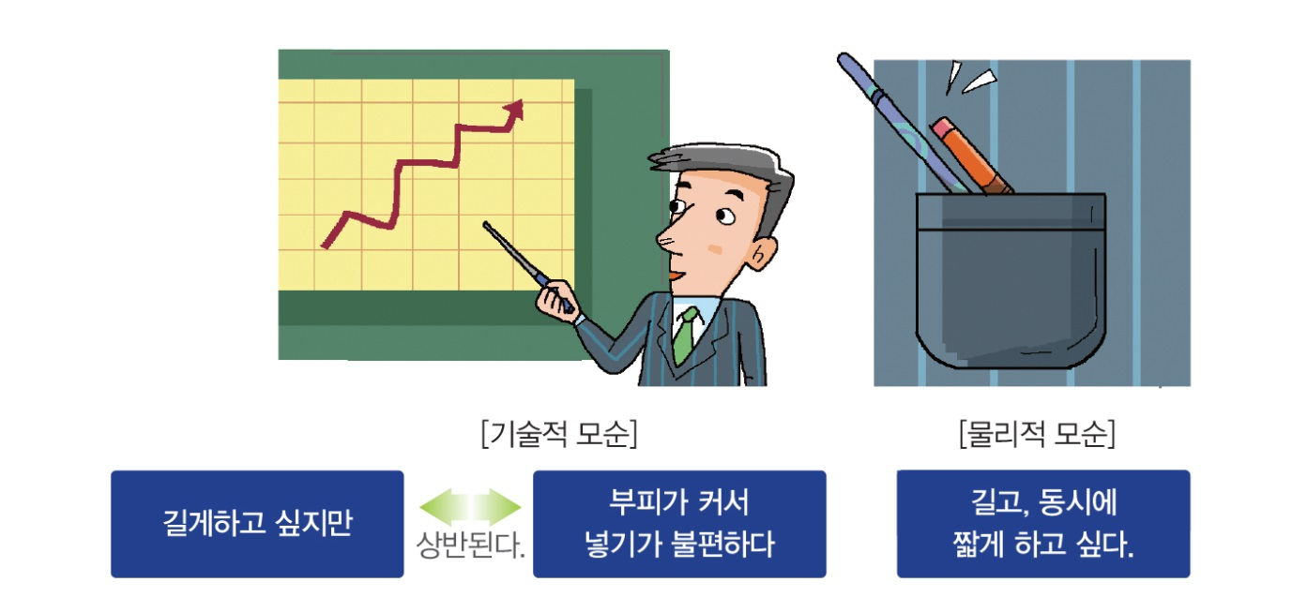
TRIZ 의 기본 개념(1) - 모순
기술적 모순과 물리적 모순의 해결 예 : 지시봉
기술적 모순: 길게 하고 싶다(개선), 부피가 커진다(악화)
물리적 모순: 길게 하고 싶다, 동시에 짧게 하고 싶다

Slide 14
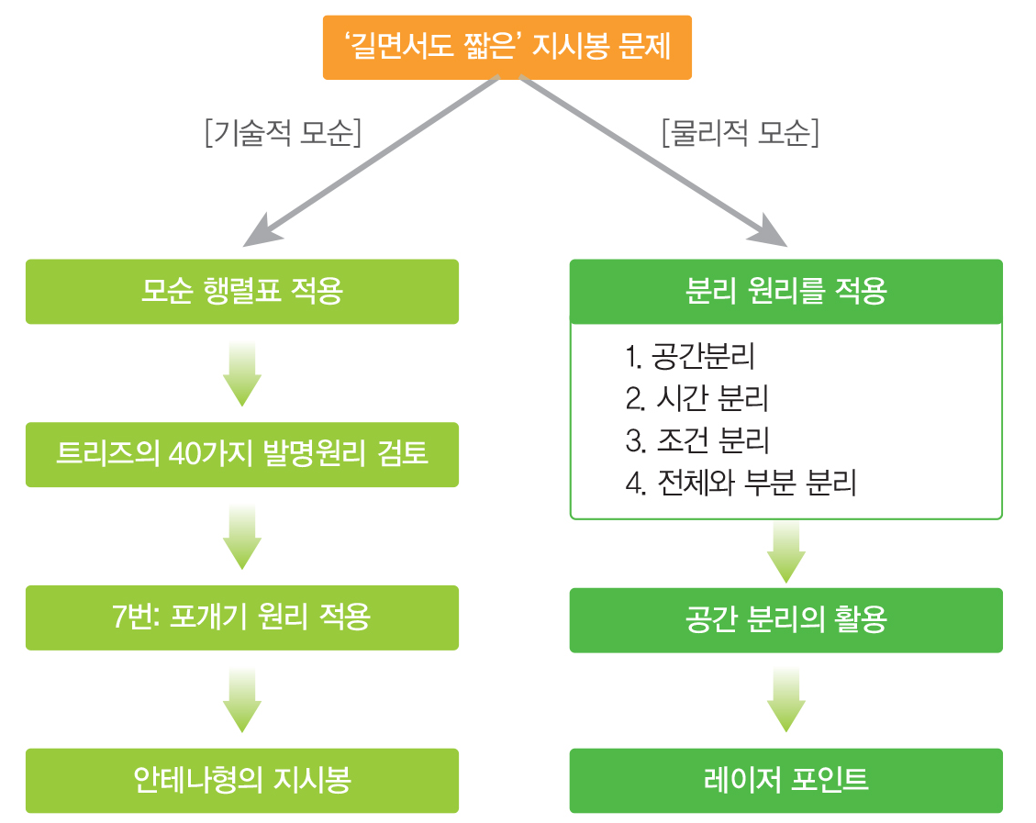
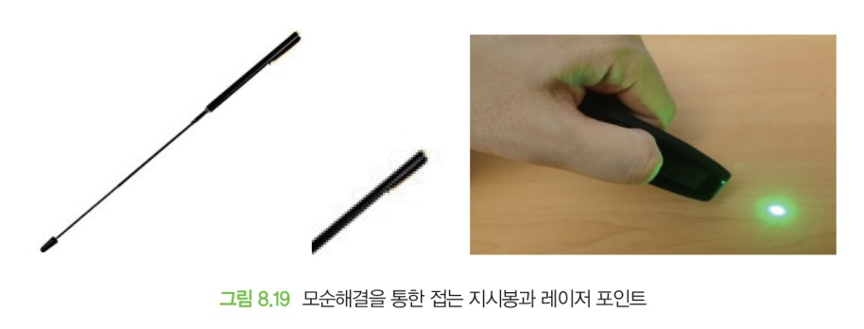

TRIZ 의 기본 개념(1) - 모순
기술적 모순과 물리적 모순의 해결 예 : 지시봉

Slide 15
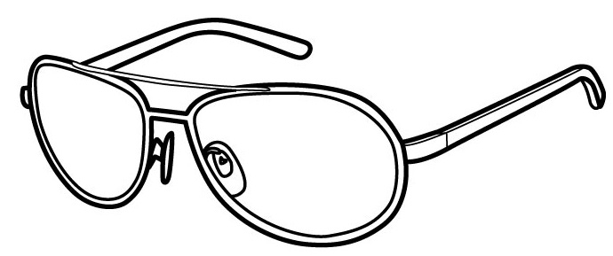
모순을 찾아라 : 20개 이상

Slide 16

모순을 찾아라 : 20개 이상

Slide 17
기술 모순 : 모순 정의 사례
Technical contradictions are the classical engineering “trade-offs.” The desired state can’t be reached because something else in the system prevents it. In other words, when something gets better, something else gets worse. Classical examples include
제품이 튼튼해지면 무게가 무거워진다. (The product gets stronger (good) but the weight increases (bad).)
통신 대역폭이 증가하면 에너지가 많이 소비된다. (The bandwidth increases (good) but requires more power (bad).)
고객 맞춤형 서비스는 좋으나 서비스 전달 체계가 복잡해진다. (Service is customized to each customer (good) but the service delivery system gets complicated (bad).)
자동차 에어백이 승차자를 보호하기 위해서 빠르게 작동하면 좋으나 어린이나 키가 작은 사람에게는 상해를 입힌다.(The automobile airbag should deploy very fast, to protect the occupant (good) but the faster it deploys, the more likely it is to injure or kill small people or out of position people (bad).)
자동차 엔진의 마력이 증가할 수록 연료를 많이 소비한다. (The vehicle has higher horsepower, but uses more fuel.)
자동차가 고 가속이 되면 좋으나 연료를 많이 소비한다. (The vehicle has high acceleration but uses more fuel.)
픽업트럭의 용량이 증가하면 승차감은 나빠진다. (A pick-up truck has high load capacity (stiff rear suspension) but the ride is rough.)
전기 자동차는 재 충전 시간을 길게 만들 수 있지만 배터리의 무게가 너무 증가하여 고속이동이 어려워진다. (Electric vehicles can go long distances between recharging, but the battery weight gets too high to move at all.)

Slide 18
TRIZ 의 기본 개념(2) - 이상성
IFR (Ideal Final Result) :
비용이 거의 소요되지 않으면서 효과는 극대화 되는 해결책
“Win-Win Solution”
유해한 기능
시스템의 무게, 크기, 에너지 소비, 비용(Cost) 그리고 유익한 기능을 수행하면서 나타나는 부작용 등을 모두 포함
유익한 기능
유익한 기능 구현을 위한 가시적인 시스템이 존재한다는 것 자체가 원초적 모순
모든 시스템은 이 모순을 제거하기 위해서 끊임없이 진화 발전한다.

Slide 19
TRIZ 의 기본 개념(2) - 이상성
IFR (Ideal Final Result) 사례 : 애완용 강아지를 키운다고 생각해 봅시다.
유익작용의 합 :
재롱을 보는 즐거움
집에 돌아갔을 때 반갑게 맞아 주는 것
어떤 것을 사랑함으로 인해 얻어지는 마음의 따듯함 등.
유해작용의 합 :
사료 값
병원 비 등의 비용과 오물 청소
목욕 시키기
말썽부림으로 등의 귀찮음 등

Slide 20
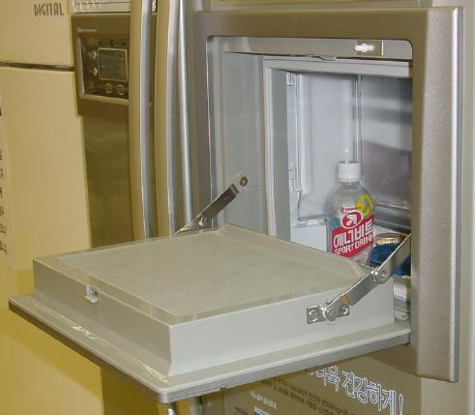
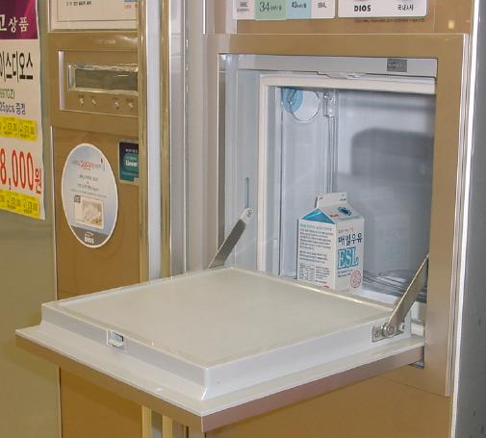
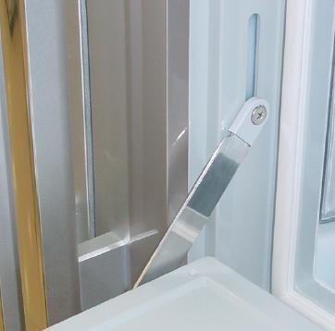
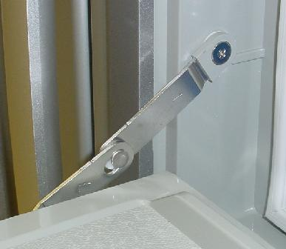
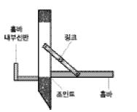
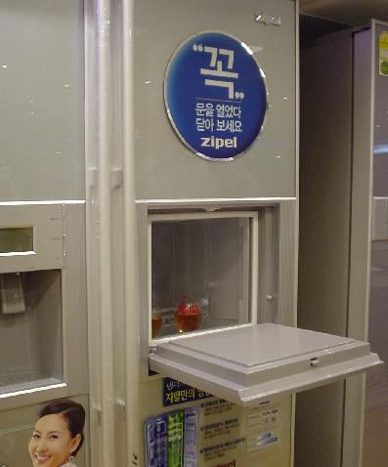
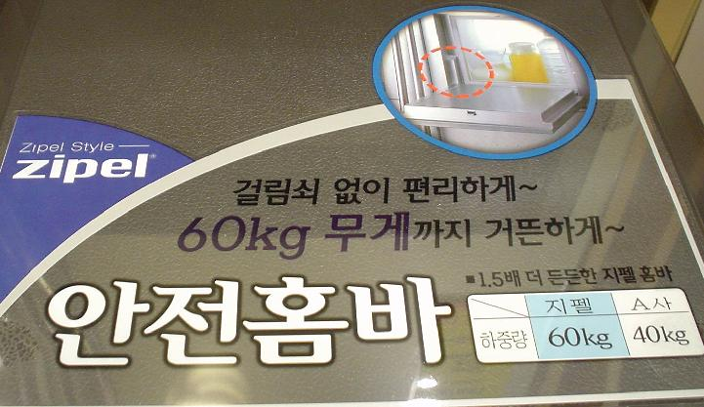
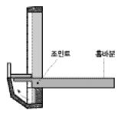
TRIZ 의 기본 개념(2) - 이상성
D사
L사
SAMSUNG Zipel

Slide 21

TRIZ의 기본 개념(3) - 자원(Resource)
시스템 내외에서 쉽게 이용 가능한 저 비용의 자원(Resource)을 활용하여 모순을 해결 하면 이상적 최종 결과(IFR)에 도달 할 수 있다.
자원의 형태적 구분
물질 자원 (유형자원)
Field 자원 (무형자원)
자원(Resource)의 존재 위치 별 구분
시스템 내부
상위 시스템
환경
자원(Resource)의 속성에 따른 구분
예비자원 (Ready resource) : 문제에 직접적으로 나타나는 자원
숨은 자원 (Hidden resource): 예비자원이 가지고 있는 Parameter
파생자원 (Derived resource): 예비자원과 숨은 자원의 상호작용에 의해 발생되는 자원

Slide 22
TRIZ 문제 해결하기 사례
적용 사례) : “도끼와 장작 시스템 개선” 장작 패는 힘은 개선하되 도끼의 사용 편의성은 나빠지지 않도록 이 시스템을 개선해 보자. 1. 문제 발생 요소(모델 시스템 선정)
도구와 대상(Tool & Object) : 도구 - 도끼, 대상-장작. 2. 모순 정의 : 1) 기술모순 : 도끼의 장작 패는 힘은 크게 만들어야 하나 이로 인해 사용이 불편해진다. (장작 패는 힘 대 사용 용이성 간의 상충 – 해결 발명원리 29번) 2) 물리모순 : 도끼는 무거워야 하고 동시에 가벼워야만 한다. (무게 ; 무겁고/가벼워야 ) 3. 시스템 자원 분석 : 1) 도끼 - 날, 형태, 재료 및 특성들 2) 손잡이 - 특성들 3) 장작 - 특성들 4) 주변 공기, 등 5) 사람 – 팔, 손 4. 이상적 최종 결과(IFR) : 도끼 사용 용이성을 악화시키지 않으면서 장작 패는 힘은 증가하도록 무겁고 가벼운 상태가 되도록 도끼 자체를 변경시켜야 한다. 5. 발명원리 : 29번 원리: 기체 역학 및 수력학 활용 -> 자원으로써 기체 또는 액체의 활용.
6. 기술적 해결안 : 내부가 빈 손잡이를 가진 도끼-> “Fiskars(휘스커스, 발명가 or 회사)” (공간 분리 원리와 자원으로써 손잡이 특성 및 주변 공기 활용) * 물리적으로 보면 무게 중심의 효과 활용 * 진화법칙을 고려해 보면 : 마이크로 레벨 전이 -> 내부가 빈 손잡이(부분적 기체 도끼) * 더 발전한 마이크로 도끼는 모래 분사기 (sandblaster)

Slide 23
창의성과 TRIZ
창의성
누구나 창의적일 수 있다.
창의성 프로세스는 학습이 가능하다.
창의적 생각, 발명에는 공통된 원리, 패턴이 있다.
TRIZ
TRIZ는 문제 해결 원리를 정립한 이론이다.
TRIZ를 학습하면 창의적으로 문제를 해결할 수 있다.
➔ 결국, 알트슐러는 ‘발명하는 방법’을 발명하였다.

Slide 24
TRIZ Inventive Principles
기술모순 : 40 발명원리
번호 | 발명원리 | 번호 | 발명원리 | 번호 | 발명원리 | 번호 | 발명원리
1 | SEGMENTATION (분할) | 11 | BEFOREHAND COMPENSATION (보상) | 21 | SKIPPING (급히 통과하기) | 31 | POROUS MATERIALS (다공성 물질)
2 | SEPARATION (추출) | 12 | EQUIPOTENTIALITY (등전위) | 22 | BLESSING IN DISGUISE (마이너스를 플러스효과로 바꾼다) | 32 | COLOR CHANGES (색 변화)
3 | LOCAL QUALITY (국부적 품질) | 13 | THE OTHER WAY AROUND (거꾸로 함) | 23 | FEEDBACK (피드백) | 33 | HOMOGENEITY (동질성)
4 | SYMMETRY CHANGE (대칭성 변경) | 14 | CURVATURE INCREASE (곡률증가) | 24 | INTERMEDIARY (매개물을 이용) | 34 | DISCARDING and RECOVERING (폐기 및 재생)
5 | MERGING (합병) | 15 | DYNAMIC PARTS (동적 특성) | 25 | SELF-SERVICE (셀프 서비스) | 35 | PARAMETER CHANGES (물성치 변화)
6 | MULTIFUNCTIONALITY (다기능, 다용도) | 16 | PARTIAL or EXCESSIVE ACTION(부족 또는 과동작) | 26 | COPYING (복사) | 36 | PHASE TRANSITIONS (상변화)
7 | NESTED DOLL (중첩) | 17 | DIMENSIONALITY CHANGE(차원 변경) | 27 | CHEAP DISPOSABLES (값싸고 짧은 수명) | 37 | THERMAL EXPANSION (열팽창)
8 | WEIGHT COMPENSATION (균형추) | 18 | MECHANICAL VIBRATIONS (기계적 진동) | 28 | MECHNICAL INTERACTION SUBSITITUTION (기계적 원리의 변경) | 38 | STRONG OXIDANTS (강력한 산화)
9 | PRELIMINARY ANTI-ACTION (예비 반작용) | 19 | PERIODIC ACTION (주기적 작용) | 29 | PNEUMATICS or HYDRAULICS(공압 또는 유압) | 39 | INERT ATMOSPHERE (불활성 환경)
10 | PRELIMINARY ACTION (예비 작용) | 20 | CONTINUITY OF USEFUL ACTION (유용한 작용의 지속) | 30 | FLEXIBLE SHELLS and THIN FILMS(유연한 막/얇은 필름) | 40 | COMPOSITE MATERIALS(복합재료)

Slide 25
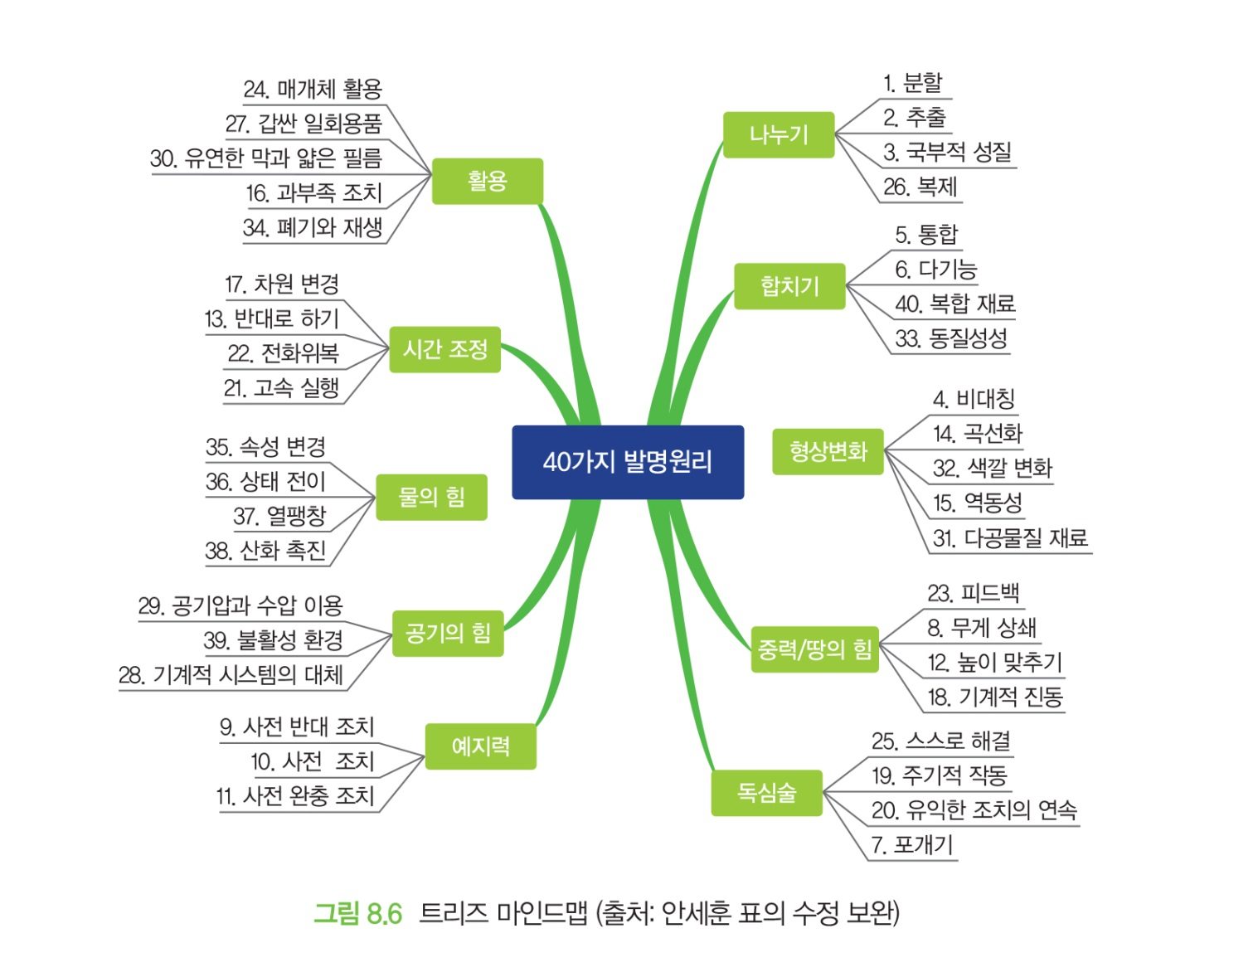
비슷한 성격끼리 분류하여 만든 트리즈 마인드맵

Slide 26
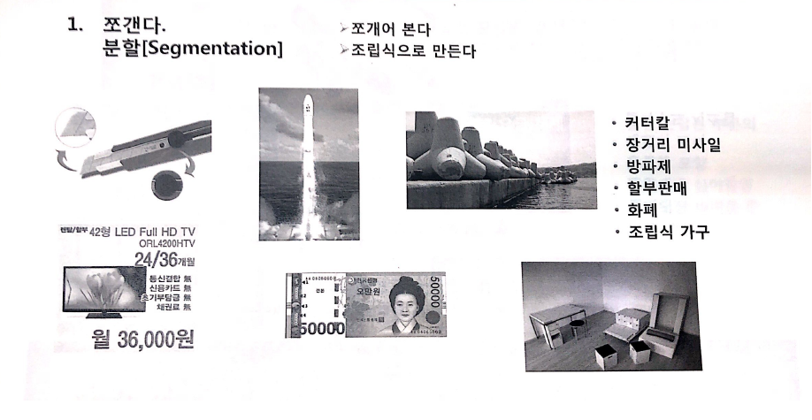
1. Segmentation

Slide 27
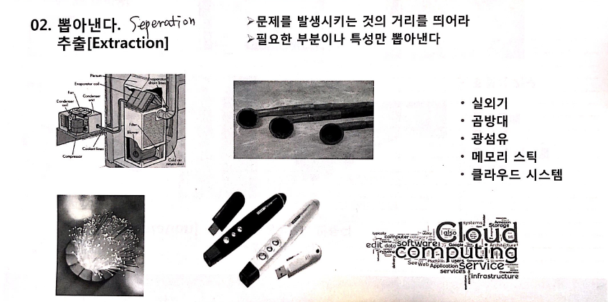
2. Extraction

Slide 28
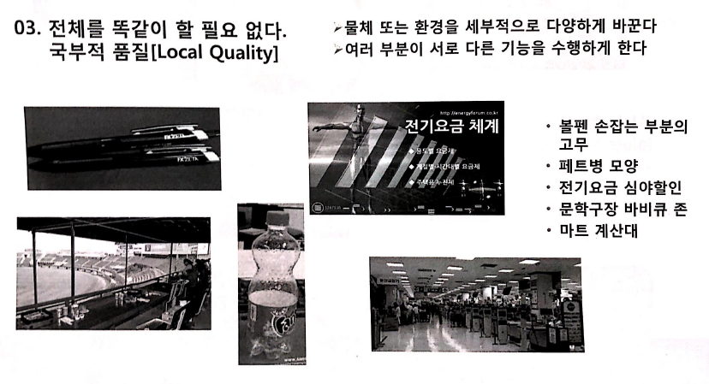
3. Local Quality

Slide 29
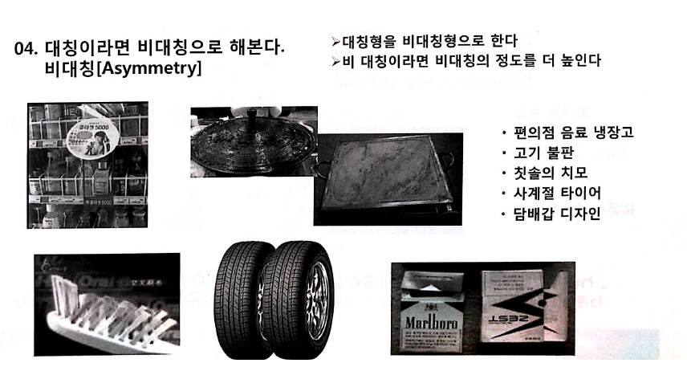
4. Asymmetry

Slide 30
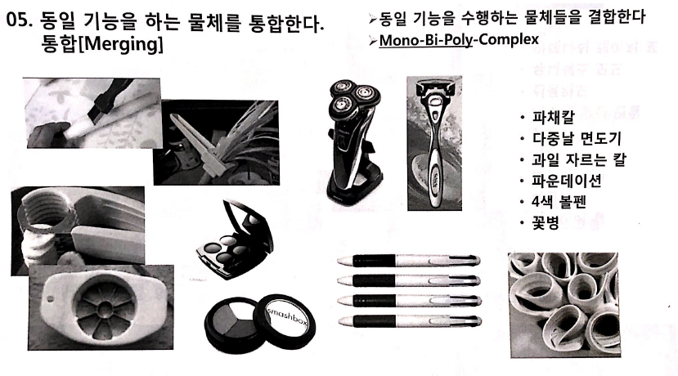
5. Consolidation

Slide 31
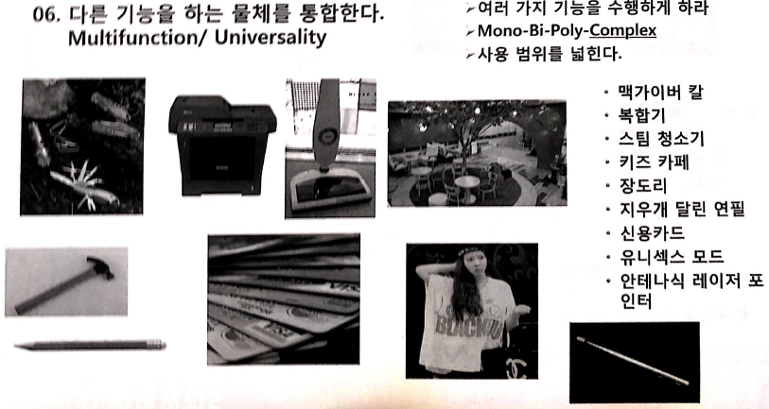
6. Universality

Slide 32
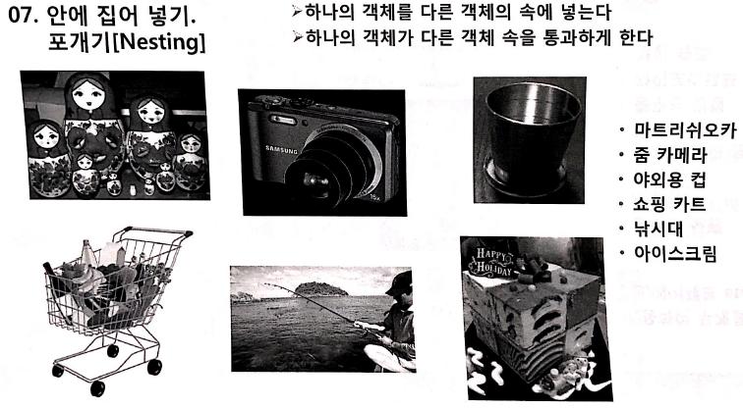
7. Nesting

Slide 33
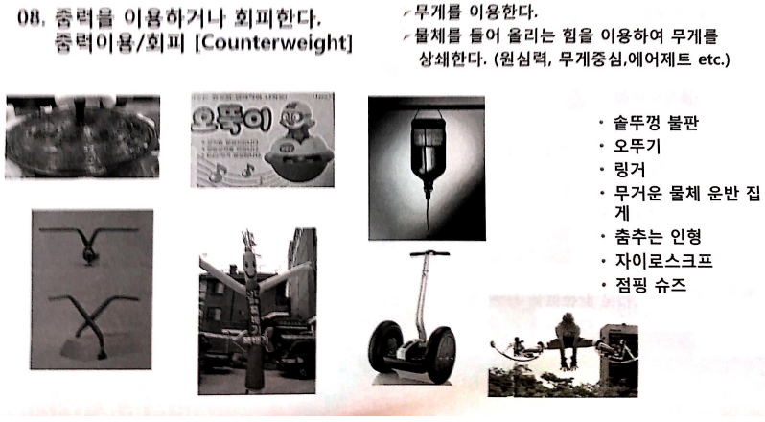
8. Counterweight

Slide 34
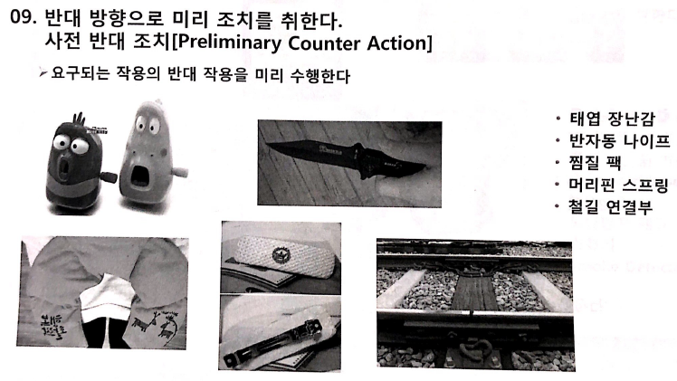
9. Prior Counteraction

Slide 35
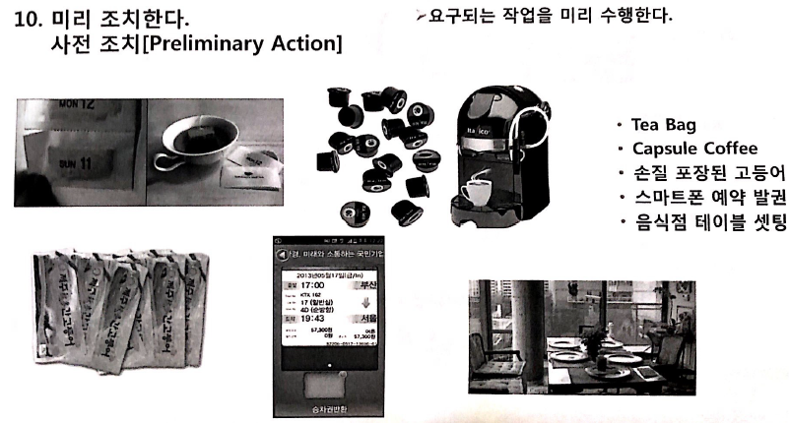
10. Prior Action

Slide 36
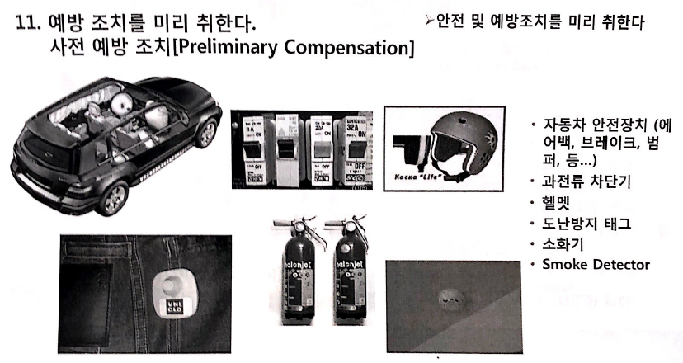
11. Cushion in Advance

Slide 37
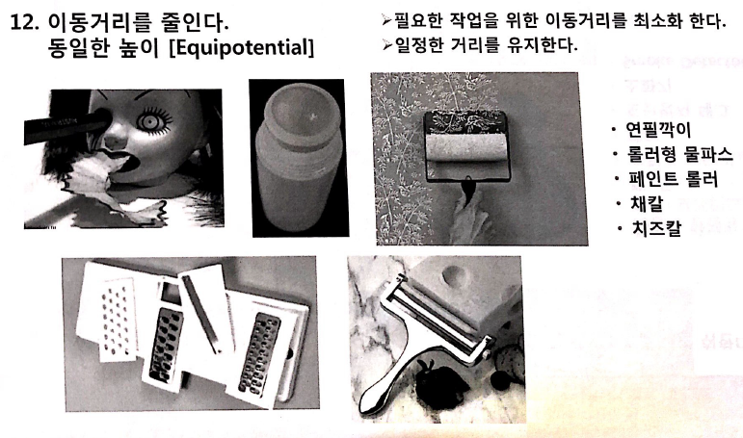
12. Equipotentiality

Slide 38
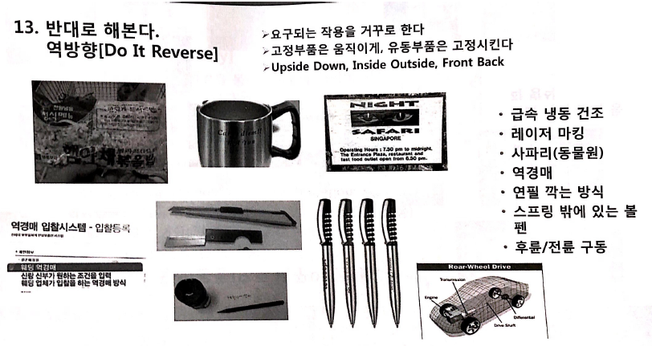
13. Do It in Reverse

Slide 39
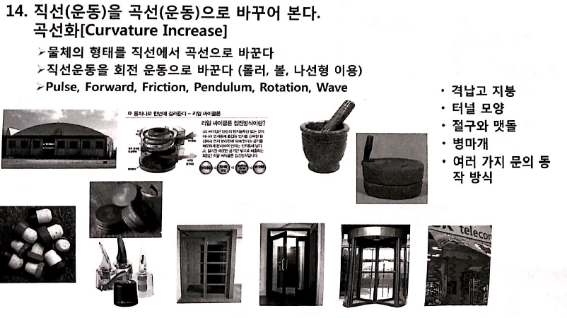
14. Spheroidality

Slide 40
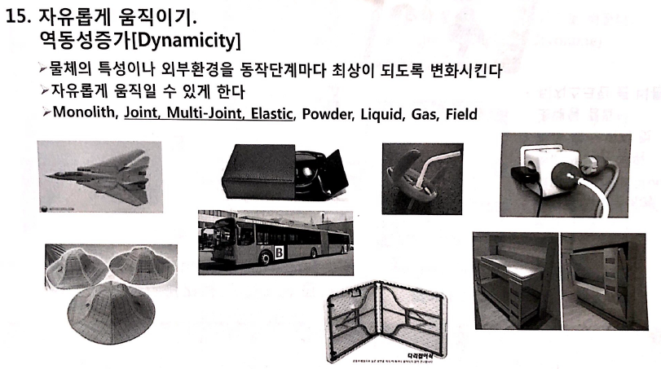
15. Dynamicity

Slide 41
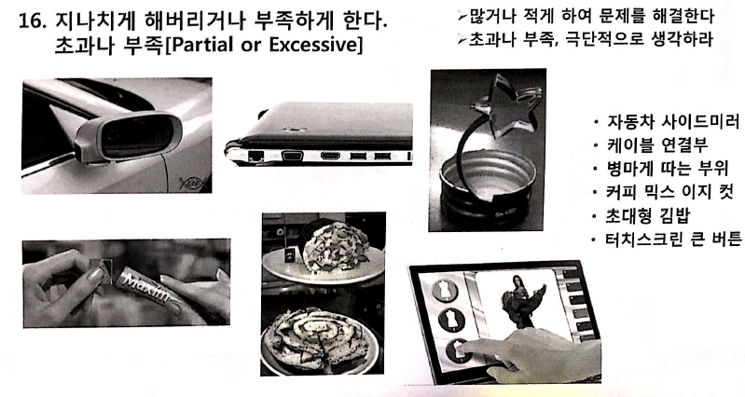
16. Partial or Excessive Action

Slide 42
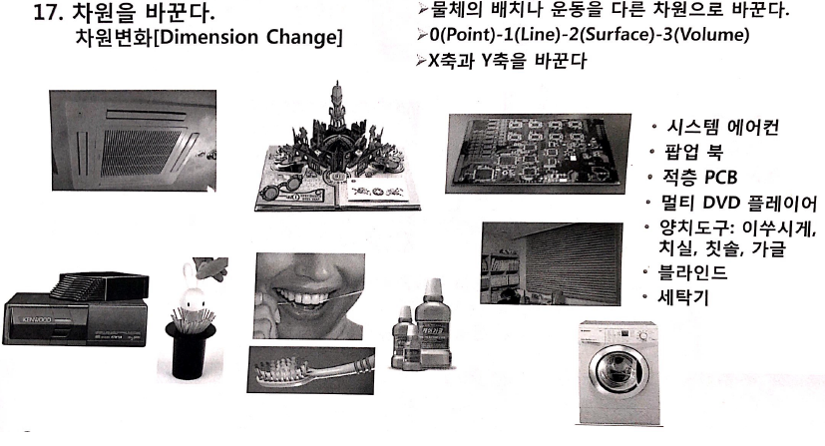
17. Transition Into a New Dim.

Slide 43
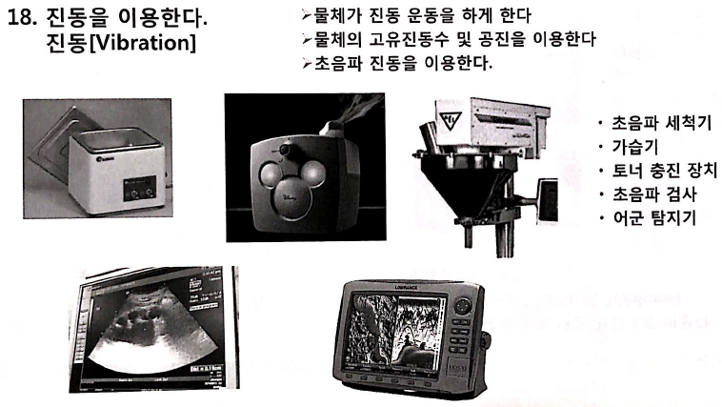
18. Mechanical Vibration

Slide 44
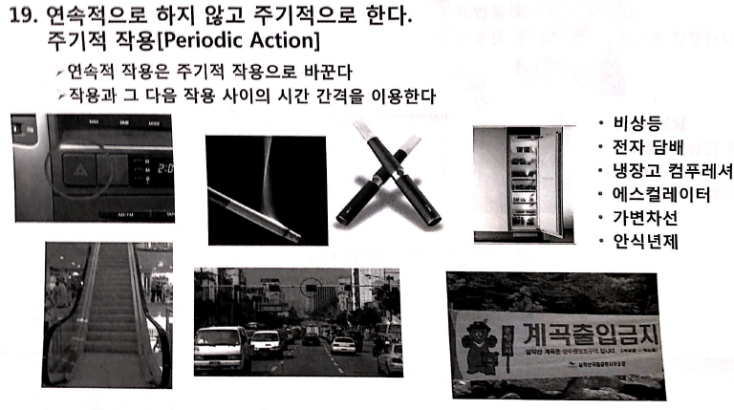
19. Periodic Action

Slide 45
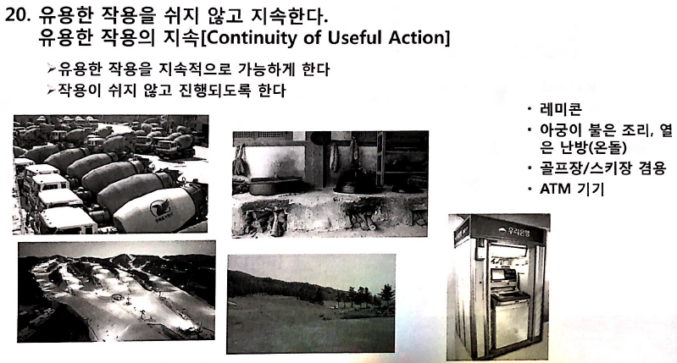
20. Continuity of Useful Action

Slide 46
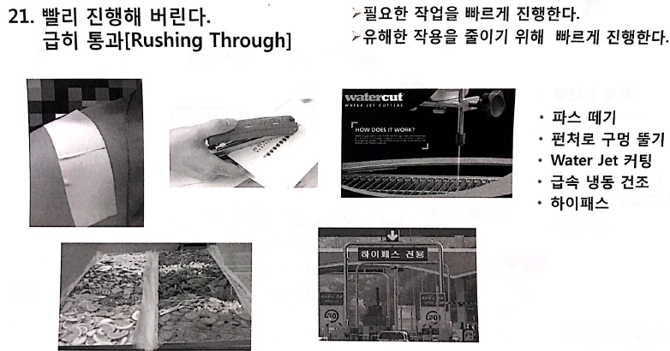
21. Rushing Through

Slide 47
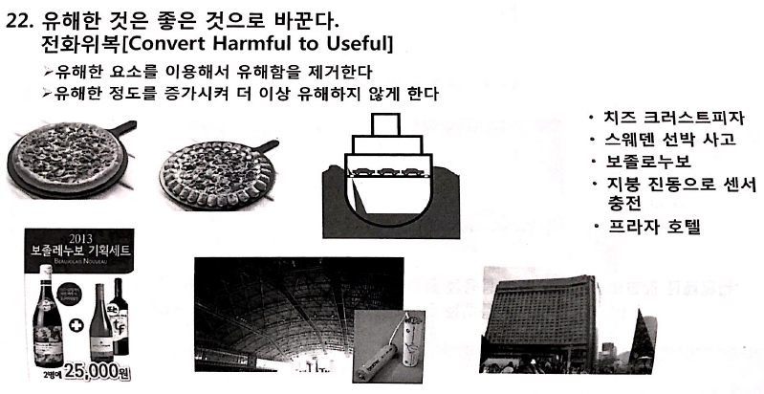
22. Convert Harm into Benefit

Slide 48
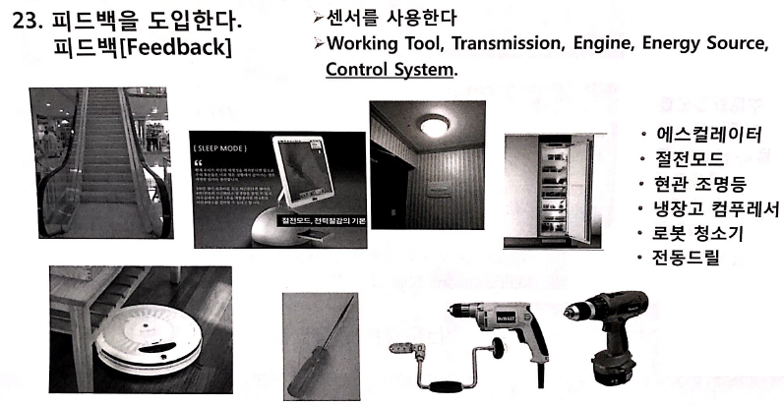
23. Feedback

Slide 49
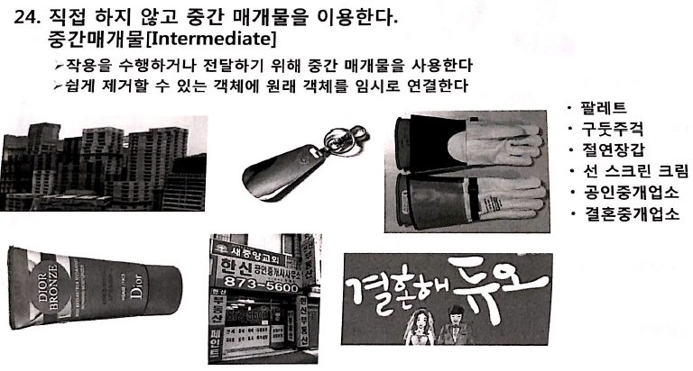
24. Mediator

Slide 50
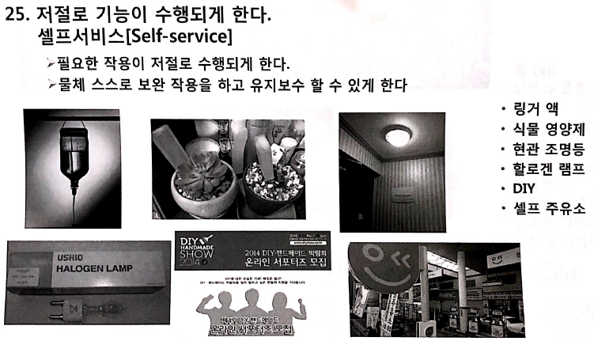
25. Self Service

Slide 51
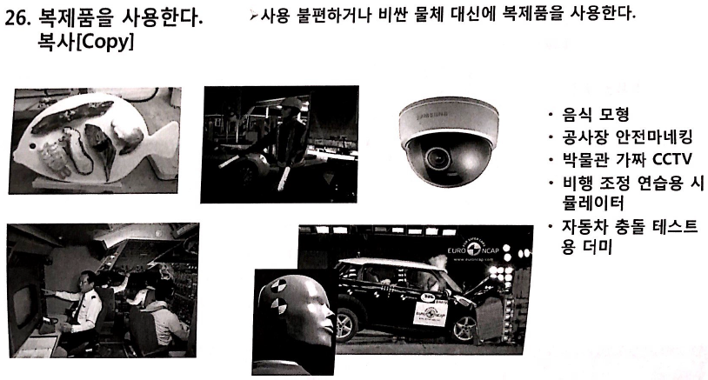
26. Copying

Slide 52

27. Dispose

Slide 53

28. Replacement of Mech. Sys.

Slide 54

29. Pneumatic or Hydraulic.

Slide 55

30. Flexible Membranes

Slide 56

31. Porous Material

Slide 57

32. Changing the Color

Slide 58

33. Homogeneity

Slide 59

34. Reject & Regenerate Parts

Slide 60

35. Transformation of Property

Slide 61

36. Phase Transition

Slide 62

37. Thermal Expansion

Slide 63

38. Accelerated Oxidation

Slide 64

39. Inert Environment

Slide 65

40. Composite Materials

Slide 66
Thinking Tools of SIT
Systematic Inventive Thinking (SIT)
1. Subtraction - 제거
2. Task Unification – 용도 통합
3. Multiplication - 복제 or 이중화
4. Division – 분리
5. Attribute Dependency – 속성 의존
Inventive solutions share common patterns !

Slide 67








1. Subtraction - 제거
무알코올
Air Multiplier
Cycli
침없는 스테플러
Harinacs
다이슨
진공청소기

Slide 68







2. Task Unification – 용도 통합
Saddle Lock
Quick Stand & Lock
Bicycle Fence
Cut Needle
Smart Cover
Bodin의 클램 차우더

Slide 69







3. Multiplication - 복제 or 이중화
Dual View
이중 잔
Nemo Socket

Slide 70






4. Division – 분리
Lizard Umbrella
Cutter Knife
Magic Hands
Clap Skate
Align
도심공항터미널

Slide 71







5. Attribute Dependency/Change
변색 렌즈
Whistling Kettle
Safety Baby Bottle
Disappeared Code
공간 의존
수량 의존

Slide 72

SIT 적용절차
Current
Product
5 Thinking
Tools
Provocation
Virtual Product
Marketability
Feasibility
Adaptations
New Product
Ideas

Slide 73
New Product Ideas ?
실습과제: 안경

Slide 74
New Product Ideas ?
실습과제: 우산

